Slide 1
PEMBERIAN NUTRISI PARENTERAL PASIEN GERIATRI
Anugrah Novianti, SGz, M.Gizi
PROGRAM STUDI ILMU GIZI
FAKULTAS ILMU-ILMU KESEHATAN

Slide 2
Nutrisi parenteral adalah pemberian asupan gizi melalui jalur intravena. Ketika asupan tidak memenuhi 60% kebutuhan total energi atau EN mengalami kontraindikasi.

Slide 3
Indikasi pemberian makanan parenteral
Obstruksi atau iskemia usus
Beberapa jenis fistula saluran cerna
Short Bowel Syndrome
Diare persisten berat
Malabsorpsi berat
Gangguan motilitas usus (Ileus)

Slide 4
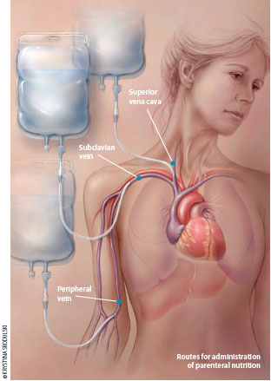
JENIS PEMBERIAN PARENTERAL
Central Parenteral Nutrition (CPN)
Peripheral Parenteral Nutrition (PPN)

Slide 5
Beberapa Aspek yang Harus dipertimbangkan dalam pemilihan formula parenteral :
Pemilihan isi formula sesuai dengan indikasi
Sumber energi dari glukosa dan lipid yang direkomendasikan untuk peresepan PN tidak lebih dari 50% kalori non protein.
Larutan buatan RS “all in one” lebih direkomendasikan untuk pasien dengan kondisi kritis atau kebutuhan metabolik tertentu.
Larutan “multi-chamber bag” direkomendasikan untuk pasien geriatri stabil terutama mereka yang membutuhkan PN di rumah

Slide 6
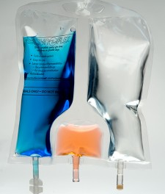
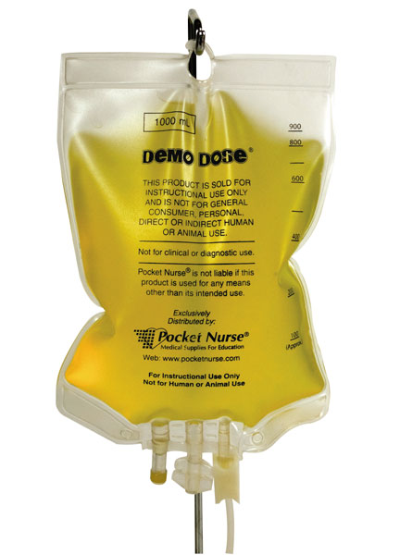
Multi-chamber bag
All in one Formula

Slide 7
Beberapa Aspek yang Harus dipertimbangkan dalam pemilihan formula parenteral :
Osmolaritas
Formula PN yang diberikan lewat jalur perifer tidak boleh melebihi 850 mOsm/L. Jika osmolaritas lebih tinggi, formula harus diberikan lewat jalur vena sentral.
Interaksi dengan obat-obatan
tidka direkomendasikan mencampur obat-obatan ke dalam cairan formula parenteral. Harus diperhatiakn juga interaksi antara obat-obatan yang diberikan dengan formula parenteral.

